Slide 1
Ten Years
2008-2017 十年青春，十年故事

Slide 2
修炼九重天，合而唯一
08青春要素
09高考与青春路
10失意求学道与诗意甘棠湖
11无力反抗，直面人生第一次求职
12漫漫长征路，短暂航海史
13致敬西海岸，致敬爱与自由
14真爱如流水，
无声无息指尖过
15酿酒师
16一天

Slide 3
menu
一、青春手册
二、
三、回家了
四、

Slide 4
青春手册
青春一定没有手册，不然怎么能如此丰富多彩，千姿百态；
青春一定有手册，不然怎么总是会勾起大家共同的怀念，并抬起头深情地对这个世界说，不舍天真！
那一年，我一定不会相信的是，许多年后的自己还会想起当时那一幕。在一个普通得不能再普通的午后，和最普通的同学一起，像全世界大多数同龄人一样，准点下课，吃过不能再普通的晚餐，自由活动大约半个小时后，大家一起回教室开始晚自习。但是，不知道是在什么力量驱动下，我不自觉的爬上楼顶，眼前的所见震惊了我。我看到了无限的能量，弥漫在四周，有巨大的，像高山，像河流，有小巧的，像金丝，像精灵。这些能量好像是起源于旁边的山川和村庄，熙熙攘攘，聚集着要往天上去，又像是本就从天上来，倾泻而下，吞没了山川和村庄，非常霸气！
当时就读初二的我，还不知道什么是学习压力，只有学习的动力像泉水一样不停往外涌。
学习、生活、信仰、资源、方式

Slide 5
回家了 1112
假如逼我再想一次，我也还是不能想起当时接听电话时的场景，不能想起当时电话里的声音、不能想起当时自己的表情以及旁边是否有别人、也不能想起那一天剩下的时光我都干了啥！当时脑袋里存在的唯一一个清晰的念头——回家！
九江职业大学浔阳校区，坐落在江西省九江市浔阳区边界地带，浔阳区是九江老城区，也是现在的市中心，浔阳楼、甘棠湖边的烟水亭、长江水边的琵琶亭全部坐落在浔阳老城区内。我们学校往南一公里是火车站，往西北距离长江的直线距离也才两三公里。九江本来就是个不大的城市，住在老城区内就感觉他更小了。我们经常在晚上自习结束后和室友三三两两出去闲逛，花两三个小时，沿着甘棠湖将大半个浔阳逛遍，然后就回宿舍玩电脑或者睡觉。现在想想，当时散步的节奏真的是有够悠哉的，那么小的地方竟然能逛那么久，当时生活是有够悠哉的，沿湖散步甚至成为了我们九江求学生涯中很重要的一部分。
凌晨四点，躺在上铺辗转的我终于决定从床上爬起来，没有开灯，也没有惊醒任何人，我静静的背着我的小背包出门了。我不知道是从哪里摸到了一罐啤酒，借着走廊的微光，拉开口子，想一饮而尽，却还是剩下了一小半，易拉罐被我无力的丢在公共浴室旁边的蓝色大垃圾桶里，发出一声闷响。看了下宿舍楼旁边被冻风吹透顶的水杉，在静悄悄的夜里不断的摇摆脑袋，像个傻子。我深吸了一口气，决定不再拖延，立刻下楼出发。 凌晨4点的路灯不是很亮了，却也能照清楚前方的道路，我独自沿着长虹大道往火车站的方向走着，偶尔路过两个漆黑的路口，我既没有窥探漆黑的欲望，也不觉得它在窥探我。我的两臂向前抱紧，收住外衣口子，不让一点冷风吹入我腹部。
昨夜我并未入眠，江面上轮船的汽笛声和铁轨上列车的汽笛声混在一起，让我无法分辨，又不能分心去想其他事情。只得任这两种声音缠绕，最终汇合为一束像箭一样的光，似乎要刺破什么，似乎要带我去某个遥远的地方！
九江火车站人很少，但是上车后发现人还是不少的，即使是普通工作日，还是没有空位够我躺下了睡一觉的。上车就坐后，窗外没有任何的招手道别，甚至没有了零食补给小推车阿姨们的吆喝，车很快就开了。我此时才觉着有一点点的犯困了，正打算趴在茶水桌上小睡一会，旁边的一位大哥说了一句“小伙子，你喝酒了么？”，我愣了两秒，然后回过脑袋，点了点头，看他没有其他话要言语，于是我就趴着桌子睡着了。
那一年，我二十岁。没有正儿八经地谈过恋爱，处男一枚。对女生有着最原始的强大好奇心理，却一直胆怯着，羞于去揭开奥秘。当时在九江几乎可以说没有认识的女生，偶偶被同学拉着一起和职大幼教学院的女生一起去溜旱冰，我也只是一个人在那滑翔，静静地享受着动感音乐，累了找个角落休息，回家的时候跟在大伙的屁股后面。可能会不可避免的跟个别女生讲两句话，但是一个月两个月后，我再也不能想起她们的名字来。

Slide 6
初见餐厅
I need to see you again .重要的事情说三遍。I need to see you again . I need to see you again .
深圳的天气永远这个样子，永远阳光明媚，即使刚才还乌云密布，刚才还在咆哮着，但是只要一转身，重新抬眼看天空，看到的就是深蓝色的天空。
地上还是稍微有点湿痕，被风雨刮下来掉落在路上的残枝也还没来得及被清扫，但是这些都不影响我的出行，我正骑着我那辆闪电650B飞驰在广东省5号绿道上，这是一条从深圳通往东莞松山湖的绿道。昨天晚上我还犹豫着，但今天早上，我下定了决心，我要上路了，去东莞看看你最近改变。这个想法一年前就有了，但是我不知道为啥过去一年多的时间里都不能下定决心，是路太长，是障碍太多，还是心中有所畏惧?今天我已经在路上了，便无需再去考虑这个事情了，过去一年时间都没能找到答案的问题，这片刻又怎能找到答案呢？
路还是只之前的路，风景也没有改变过，一样的起点，一样的目的地。记得第一次踏上这条路的时候，我如一个懵懂少年，出行只因为天气好，选择松山湖作为周末骑行的目标只因为向往那里的美景！那一次我花了3个小时抵达松山湖边上的公共图书馆，碰到烟雨留客，我便在那里停留了两三个小时，看了会书，睡了会觉，微信聊了一会天。当时的聊天对象正是你呀，这应该是我加你为好友后第一次主动跟你聊天吧，我告诉你说我骑行到东莞了，还悄悄的告诉你图书馆真的是个睡觉的好地方，不仅睡眠质量极好，连梦也是极好的！你跟我说你要请客吃饭，之前我都只见过你照片，所以我当时确实是挺希望能见你一面认识下真人的，但是幸福来得太快，我还是有些不能控制内心的激动，回想一下我前面的二十几年生活经验，还从来没有以个人的名义和某个女生一起进过餐厅嘞！这个算是约会么，我的心不自觉的问我自己，为了掩饰下脸上挂着的夸张表情，别让旁人以为我是刚中500万的爆发户之流，我到图书馆的洗手间冲了一把脸，照了下镜子，看到自己精神状态还是不错的，只是刚骑行过来，头上散发出一股海水的咸味，该找个旅馆先收拾下自己，好去赴约啦。下午3点半，雨停了，我又骑上我的650B，经过烟雨停(亭)，往大朗镇你给的地址附近的旅馆奔去，我们约好的6点。
天气给力，熟悉的路线，很快我就又到了之前的那个图书馆，时间还很早，刚过十二点。上次的经验告诉我附件吃饭地点不好寻找，所以此刻更无心再去寻找吃饭的地点了，从背包里拿出些面包和水，我填了下咕咕叫的肚子。图书馆的格局还跟之前一样，大厅宽敞高大，阅览区很空旷，分成很多小块，每一个小块才放置了两三张长桌，藏书的书架散落在阅览区的周边。一眼就能看出来这个不像学校那种资源密集型的图书馆，而是在环境和格局上费劲心思的市政公共图书馆，很多读者不是来寻找阅览资源，而是来寻找一种心理上的满足。我踏入这个图书馆，感觉像是正在踏入一个历史博物馆，一双严肃认真的眼睛像是安检门旁搁置的扫描机，专注于寻找蛛丝马迹。很快，我就发现了上次来此午睡的那条长桌，很想趴在这里再小憩片刻，我也真的坐下来趴了一会。即使边上座位全部空无一人，我还是无法好好休息，所以决定还是找本书看看。
Notes:
一直都在挣扎，从未敢真正地放弃！

Slide 7
初见餐厅
在靠窗的位置，我看到陈列着许多游记类的书，这类书有段时间让我颇为着迷。特别是刚去过西藏回到深圳那会。重新换了工作，工作难度和强度都比之前要高，加班的频次比之前多了一个数量级；跟你的关系也闹得比较僵硬，当我再一次试图跟你好好沟通下的时候，你问到我对以后人生的规划，人生规划对于我来说是一个太过敏感的话题，虽然当时的我不会承认，也没有意识到这一点。我的人生一直都很难有比较具体的规划，这其实是一个历史遗留问题。一方面体现在我之前的人生就过得比较混乱，找不到有效规划的痕迹；另外一方面，根因在于原生家庭问题，我之前有跟你提过我的家庭，从小我父母就离异了。父亲是别人眼中的败家子，虽然这是事实，但我不能这样认为，毕竟是与我有着血缘关系的，我只能说他太懦弱，因为一点伤病，就放弃了所有勇气，放弃了所有底线，甚至理所当然的放弃了最亲近的人，还有意无意的去伤害他们。母亲还算开朗，面对生活的苦难她向命运show出了她不折不挠的一面，这方面跟我已故的爷爷有几分相像。他们都是能在重重逆境中保留生命的底气，勇敢的去维护身边的挚爱，不让生命中真正美好的事物消逝的人。他们真的做到了，即使他们为此失去了不少东西，即使别人不一定认为他们真的成功了，只是给一个同情的表情，但我此刻已经意识到，他们真的做到了，或许我的意识来得有点晚，但是迟到总比不到好吧，我很庆幸！那会从西藏回来不久的我，能看破一些东西，但是也有些东西看不破，我知道人的一生总要经历太多，有一部分人和事是真正值得珍惜的，另外一部分则会永远的成为过去，但是我仍然不知道的是，哪些才是需要让它过去的，哪些是需要用力去呵护的。我下班后有时间就会去公司旁边的图书馆看别人的游记，想重新感悟一下自己走过的路，我有看到自然风光的美，人文累积的美，个人自我的美。我从中看到许多种可能，人生应该更广阔，应该看到更多眼前之外的东西，虽然我对所有人包括自己假装我的规划是两年后回长沙定居工作，并且也安装这个假装的规划去行动准备，但是我内心是空虚无力的，我内心明白这只是一个临时性的假规划，因为有些东西还没有忘记，我不确定时间是否能将它消化掉。
外国文学中间的位置，我找到了一本我熟悉的书，安.兰德写的《一个人》，很短的一部玄幻小说。主题是关于社会中的现实主义、集体群众中的自我实现。之前有看了部分，这次我看到了结尾，结尾是女主“金色的人”和男主逃离了原先他们属于的世界，然后一起到无人的森林去开创属于他们自己的时代。
时间一晃就下午2点啦！这时候，泰戈尔的诗集《像个孩子》在出现在角落里，像是在向我招手。我想起了那一次我去长沙的时候带上了这本书。你还记得我们之前一起去厦门的事情么，由于没有买到跟你们一起的列车票，我在厦门多待了一天，多待的这一天我逛了很多地方，现在已经不记得去逛过哪些地方了，但是我记得我是在厦门莲坂图书城买了这本书，第二天中午去赶火车，由于提前了两三个多小时到的那里，我便没有进候车室，而是在外面找了一家安静的餐厅吃饭，然后安安静静的看我新买的书《像个孩子》，由于看得太入神，我错过了自己的列车。
Notes:
金钱诚可贵，爱情价更高，我觉得一起成长就是最好的爱情！在我短暂的生命中，再没有其他东西比与你一起成长更可贵的了，这种成长让我知道哪些东西是真正重要的，哪些是无足挂齿的，请不用再担心它给我带来了更多的责任，相反，它让我感觉到了更多的自由。

Slide 8
初见餐厅
当时我跟你说了错过列车的事情，但是你一直都没问我是看什么书才错过了自己的列车，所以我也就一直没有告诉你。后来我去长沙的那晚我很想念你，尤其是当我看着《像个孩子》里的诗篇的时候，我再也抑制不住自己的思念，我给你发了一条消息：“街灯照亮了星城之夜，我在的这座城被包裹在一个小玻璃珠里，如此的静谧安详；然后我才发现，原来那是你的眼啊，你用你的明眸装下了整个城市，馈赠与我；如此珍贵的礼物，我无法回馈，只有在黑夜中 目不转睛的仰望着遥远的你，幻想着永远把你装下！”

Slide 9
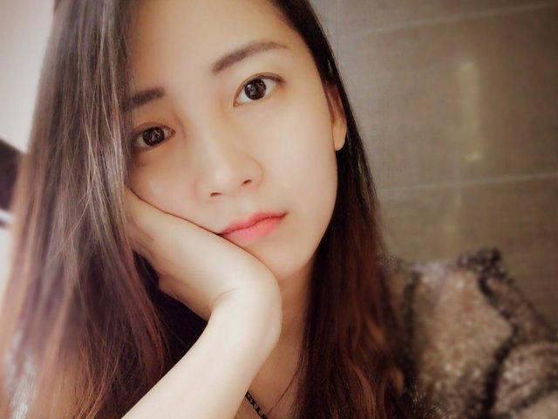

Slide 10
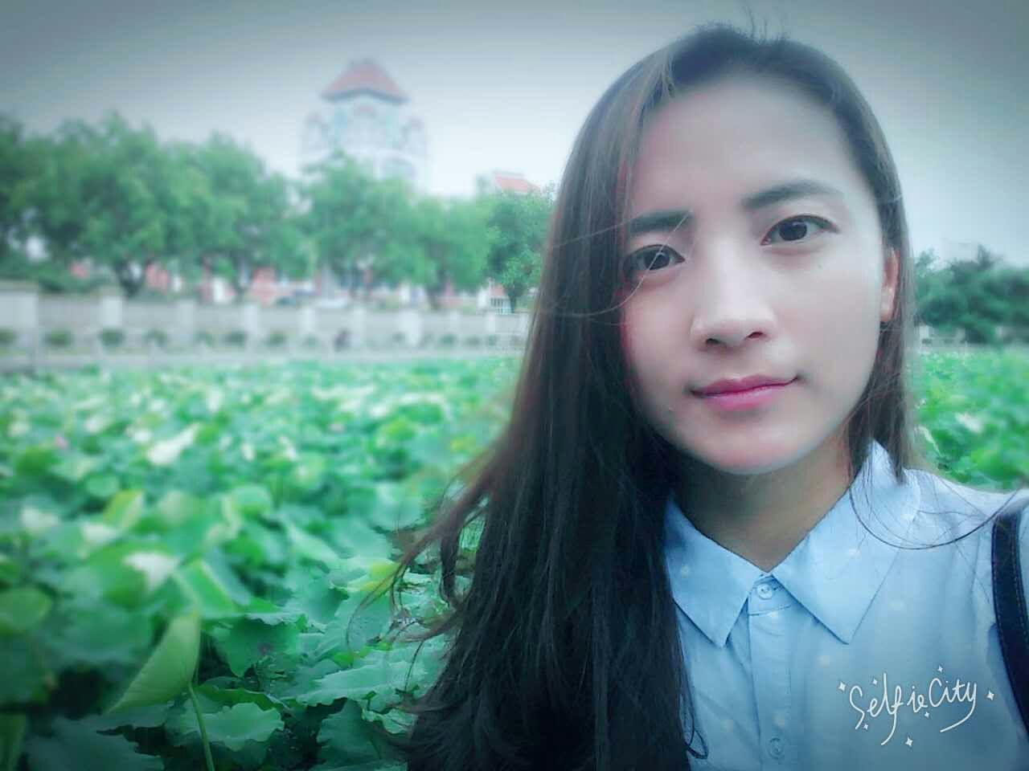

Slide 11
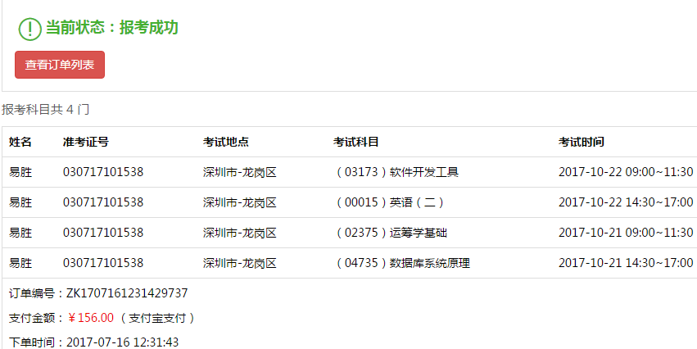

Slide 12
附：参考资料
矛盾-怎样练习写作http://www.sohu.com/a/632718_108102

